Slide 1
Вологодский колледж сервиса
Институт развития
профессионального образования
Разработка методических комплектов по общеобразовательной дисциплине
ОСНОВЫ БЕЗОПАСНОСТИ ЖИЗНЕДЕЯТЕЛЬНОСТИ
с учетом профессиональной направленности программ среднего профессионального образования, реализуемых на базе основного общего образования
Разработчик: Каршина Т.А.,
преподаватель высшей квалификационной категории

Slide 2
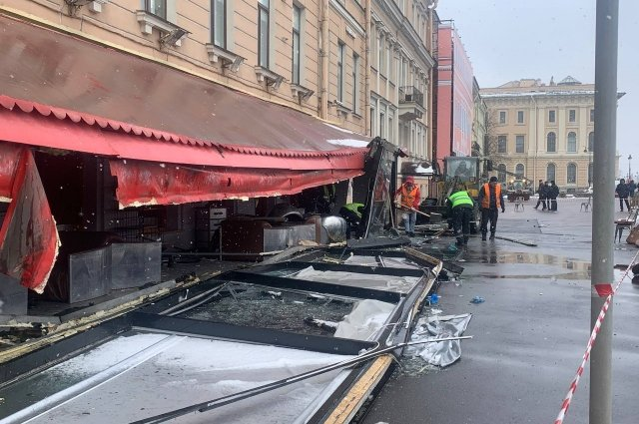
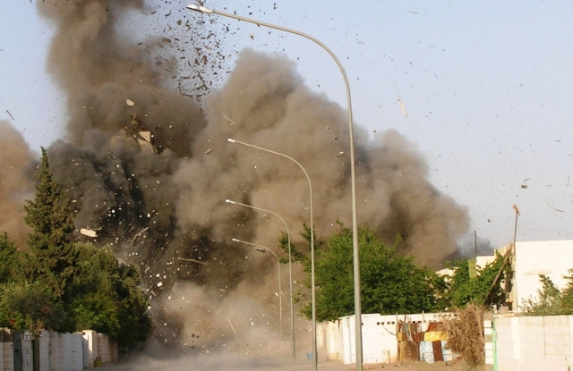
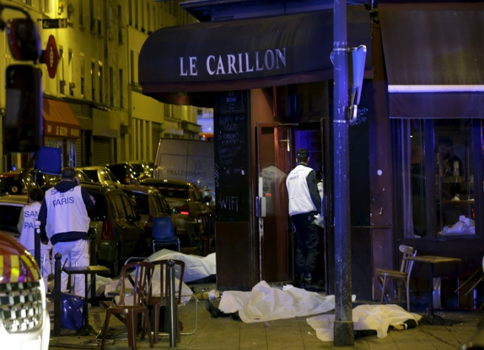
Вологодский колледж сервиса
Институт развития
профессионального образования
Профессионально-ориентированное содержание
Раздел 1. Мир опасностей современной молодежи
Выбор мер для защиты жизни и здоровья сотрудников хлебокомбината в ситуации захвата их в качестве заложников.
19.01.04 Пекарь
43.01.09 Повар, кондитер
43.02.15 Поварское и кондитерское дело
2 апреля 2023 года теракт в кафе Санкт-Петербурга, в котором погиб военкор Владлен Татарский
21 февраля 2022 года в теракт в ресторане «Хассан Дииф» в Сомали
13 ноября 2015 года в Париже произошла серия терактов в ресторанах Le Petit Cambodge и Le Carillon

Slide 3
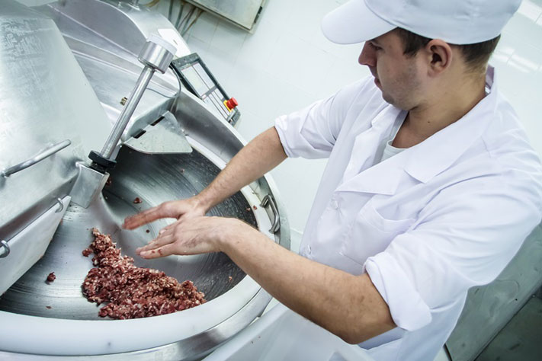
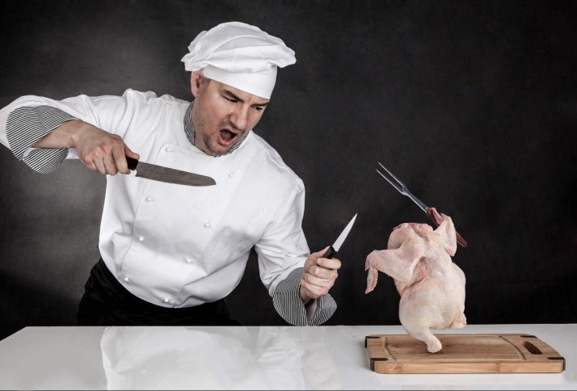
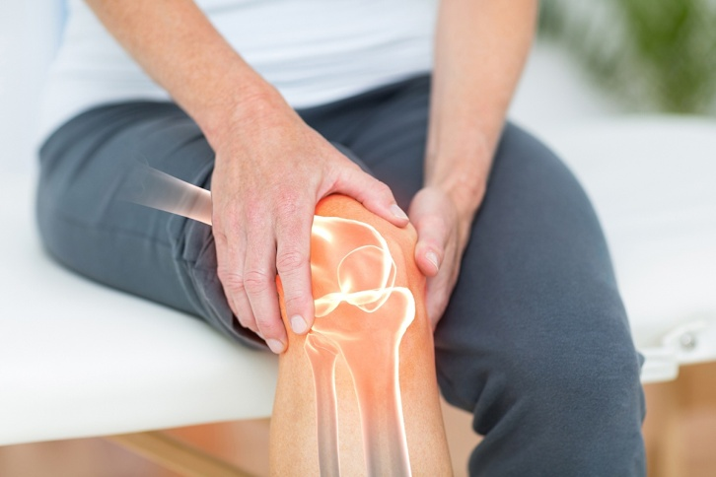
Вологодский колледж сервиса
Институт развития
профессионального образования
Профессионально-ориентированное содержание
Раздел 2 Методы оценки риска
Оценка рисков на рабочем месте повара. Определение вероятности наступления опасностей и их возможные последствия по степени тяжести.
Раздел 3. Защита населения и территорий от чрезвычайных ситуаций
Определение методов защиты от опасностей в цехе по производству хлебобулочных изделий.
19.01.04 Пекарь
43.01.09 Повар, кондитер
43.02.15 Поварское и кондитерское дело

Slide 4
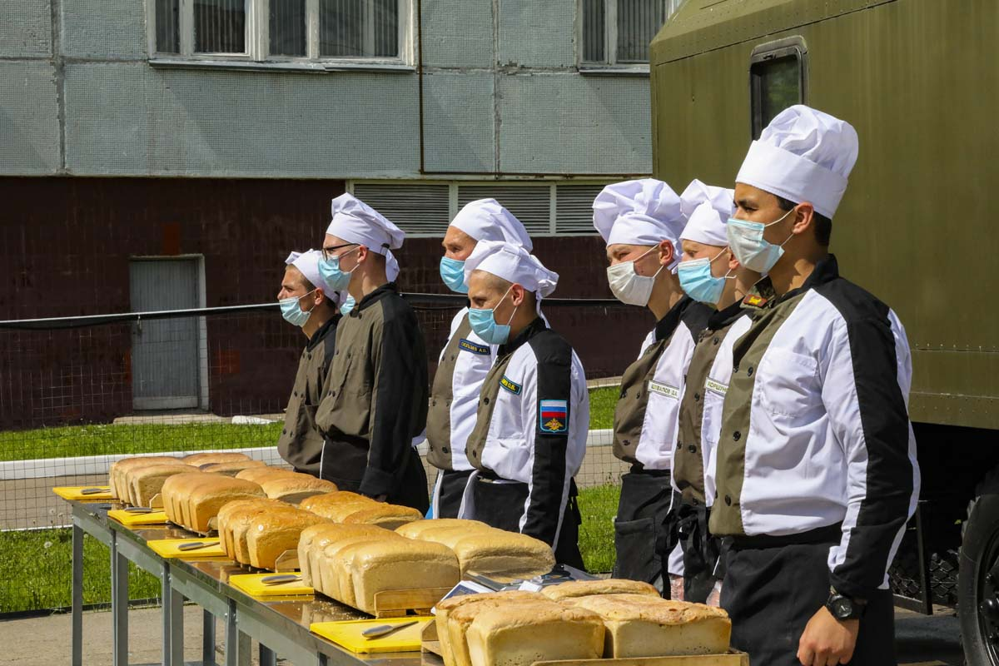
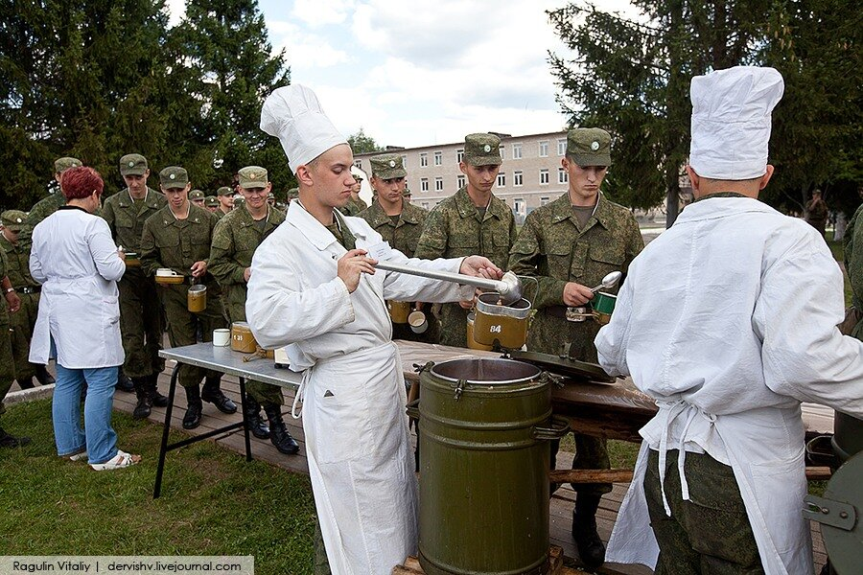
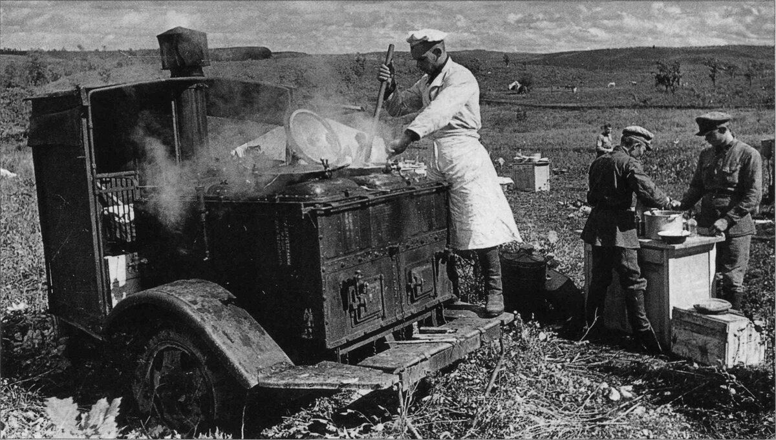
Вологодский колледж сервиса
Институт развития
профессионального образования
Профессионально-ориентированное содержание
Раздел 4 Основы военной службы
Изучение обязанностей хлебопека (повара), как специалиста войскового питания.
19.01.04 Пекарь
43.01.09 Повар, кондитер
43.02.15 Поварское и кондитерское дело

Slide 5
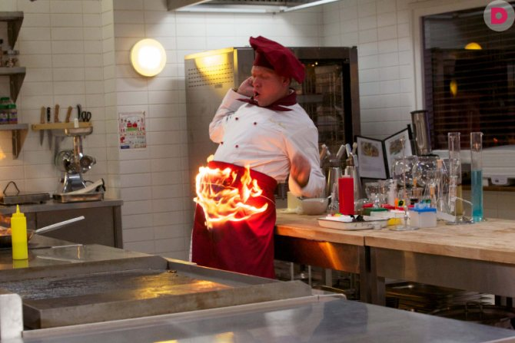
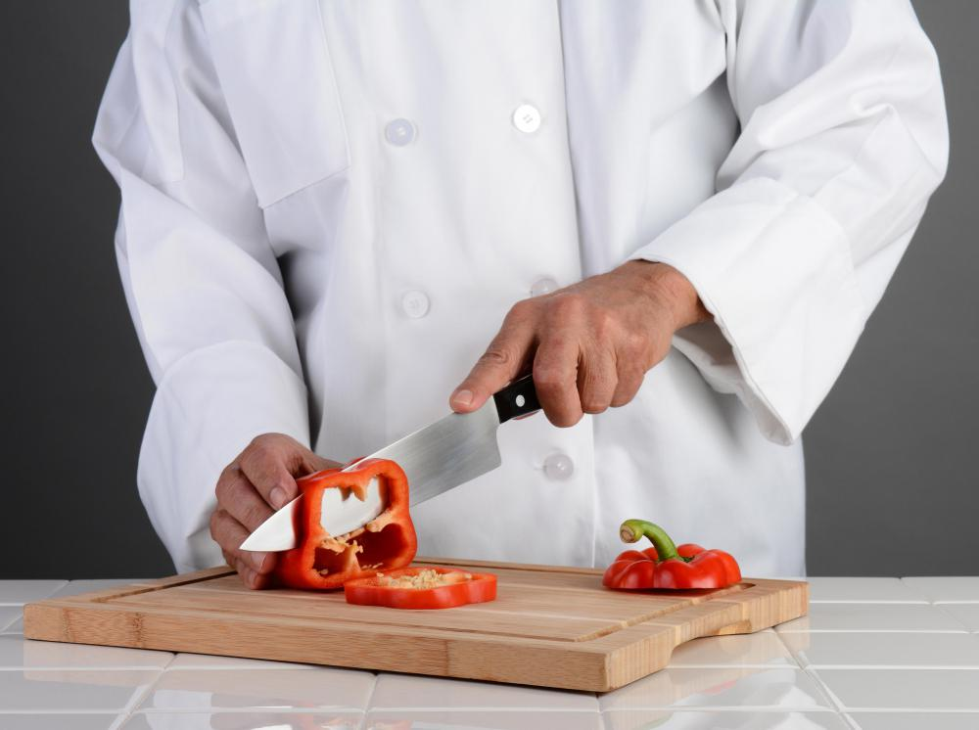
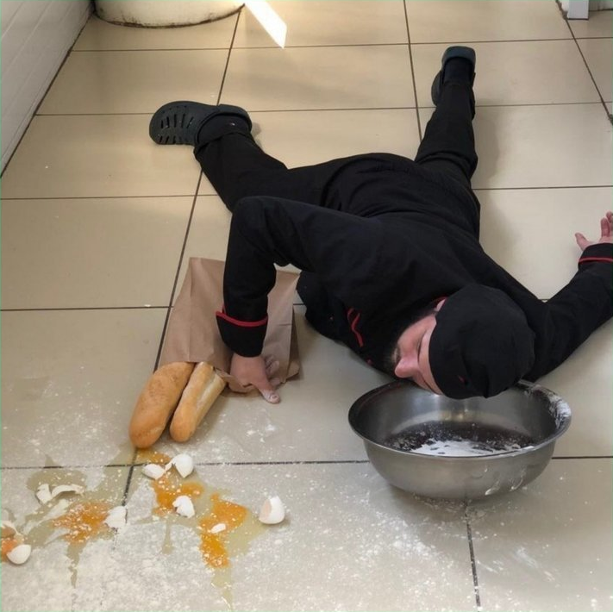
Вологодский колледж сервиса
Институт развития
профессионального образования
Профессионально-ориентированное содержание
Раздел 5 Основы медицинских знаний
Методы оказания первой помощи повару, получившему травму на предприятии общественного питания
19.01.04 Пекарь
43.01.09 Повар, кондитер
43.02.15 Поварское и кондитерское дело

Slide 6
Вологодский колледж сервиса
Институт развития
профессионального образования
Бинарные уроки
ОП.01 Основы микробиологии, санитарии и гигиены в пищевом производстве
Влияние неблагоприятной окружающей среды на здоровье человека. Основные источники загрязнения окружающей среды. Техносфера как источник негативных факторов.
Как снизить риски для здоровья. Профилактика заболеваний. Здоровый образ жизни.
ОП.08 Охрана труда
Как оценить профессиональный риск.
ОП. 11 Этика и психология профессиональной деятельности
Основные понятия о психологической совместимости членов воинского коллектива (экипажа, боевого расчета). Тренинг бесконфликтного общения и саморегуляции.
19.01.04 Пекарь
43.01.09 Повар, кондитер
43.02.15 Поварское и кондитерское дело

Slide 7
Вологодский колледж сервиса
Институт развития
профессионального образования
Бинарные уроки
МДК. 05.02 Процессы приготовления, подготовки к реализации хлебобулочных, мучных кондитерских изделий
Как безопасно вести себя в ситуации пожара на рабочем месте.
МДК. 03.02 Процессы приготовления, подготовки к реализации и презентации холодных блюд, кулинарных изделий, закусок
Алгоритм помощи при кровотечениях и ранениях.
19.01.04 Пекарь
43.01.09 Повар, кондитер
43.02.15 Поварское и кондитерское дело

Slide 8
Вологодский колледж сервиса
Институт развития
профессионального образования
Бинарные уроки
ОУДБ. 07 Физическая культура
В чем особенности картины опасностей современной молодежи.
Строевая подготовка.
ОУДБ. 06 История
История создания Вооруженных Сил России.
ОУДП. 12 Право
Первая помощь при неотложных состояниях: закон и порядок оказания.
19.01.04 Пекарь
43.01.09 Повар, кондитер
43.02.15 Поварское и кондитерское дело

Slide 9
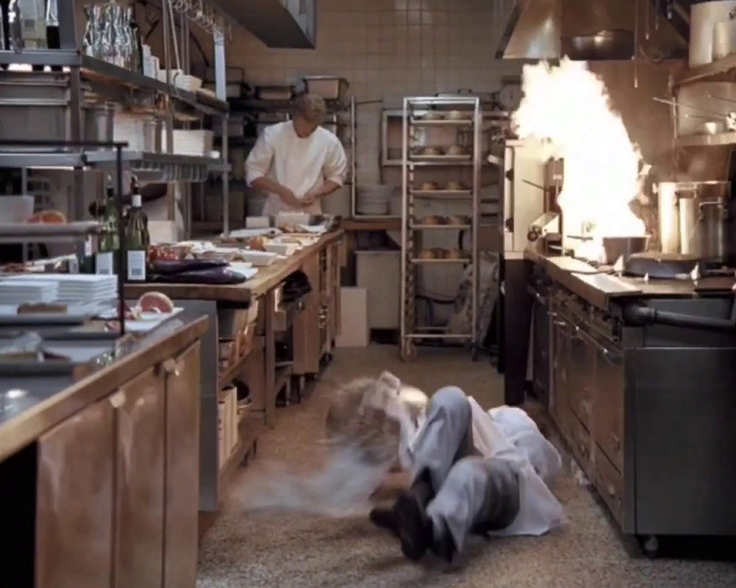
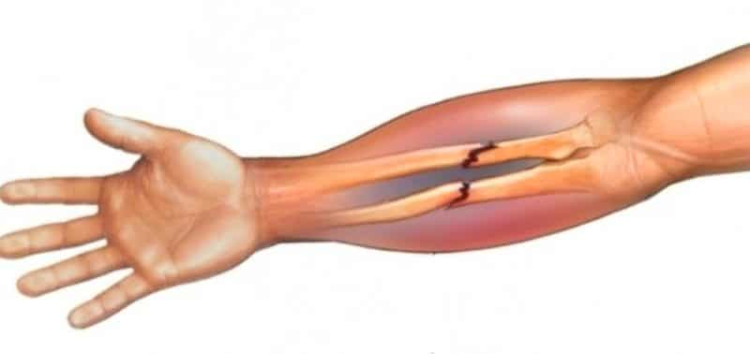
Вологодский колледж сервиса
Институт развития
профессионального образования
Междисциплинарные задания
Приведите алгоритм действий при оказании первой помощи.
Повар не соблюдал санитарно-гигиенические нормативы и приступил к работе на кухне в несоответствующей обуви. В результате чего запнулся и неудачно упал. У пострадавшего появилась боль в правой руке. Движения в руке невозможны. В области средней трети предплечья имеется деформация кости и ненормальная подвижность. О какой травме можно думать? Окажите первую доврачебную помощь подручными средствами.
19.01.04 Пекарь
43.01.09 Повар, кондитер
43.02.15 Поварское и кондитерское дело

Slide 10
Вологодский колледж сервиса
Институт развития
профессионального образования
Междисциплинарные задания
Повар нарушил правила техники безопасности и, вытащив сковороду из духовки, оставил ее на столе, не предупредив коллег об опасности. Студент, проходивший практику на данном предприятии общественного питания, решил ее перенести на плиту и схватился за ручку, не проверив при этом ее температуру. В итоге обжегся, и на ладони у него сразу появились пузыри с геморрагическим содержимым.
Определите вид ожога и его степень. Определите площадь ожога по правилу «Ладони». Определите тяжесть ожога и дайте прогноз по «Правилу сотни» и «Индексу Франка».
19.01.04 Пекарь
43.01.09 Повар, кондитер
43.02.15 Поварское и кондитерское дело

Slide 11
Вологодский колледж сервиса
Институт развития
профессионального образования
Междисциплинарные задания
Подготовить сообщение (по вариантам) на тему: «Сухой паек военнослужащих разных стран».
Составить таблицу
19.01.04 Пекарь
43.01.09 Повар, кондитер
43.02.15 Поварское и кондитерское дело

Slide 12
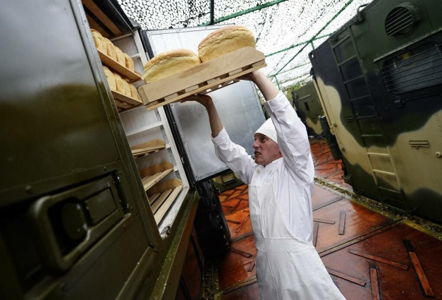
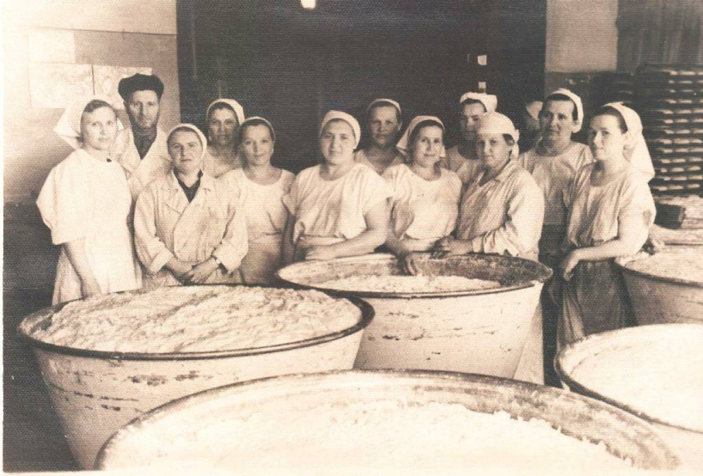
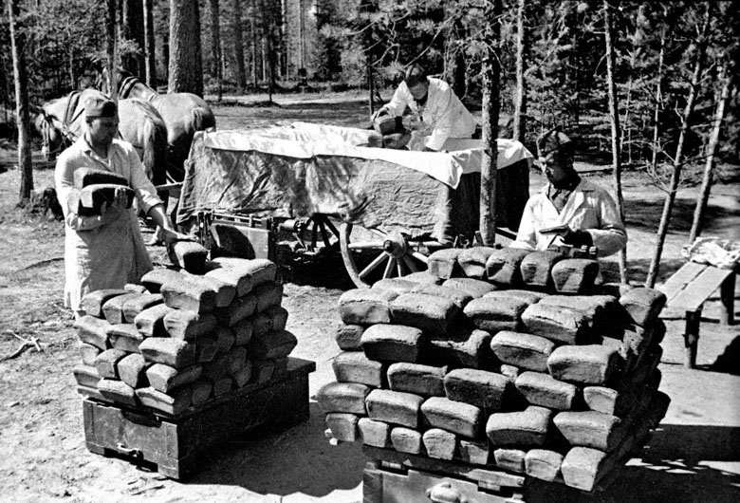
Вологодский колледж сервиса
Институт развития
профессионального образования
Междисциплинарные задания
Рассчитать К_{л -} коэффициент частоты несчастных случаев при работе в армейских пекарнях, если число летальных исходов составляет 2 случая на 1000 работающих при 40 часовой рабочей неделе в течение 50 недель в году в течение 50 лет.
Напишите эссе на тему: «Подвиг хлебопеков в годы ВОВ» (Дегтярский, Вологодский, Серпуховский, Тихвинский хлебокомбинаты и т.д.)
19.01.04 Пекарь
43.01.09 Повар, кондитер
43.02.15 Поварское и кондитерское дело

Slide 13
Вологодский колледж сервиса
Институт развития
профессионального образования
Разработка методических комплектов по общеобразовательной дисциплине
ОСНОВЫ БЕЗОПАСНОСТИ ЖИЗНЕДЕЯТЕЛЬНОСТИ
с учетом профессиональной направленности программ среднего профессионального образования, реализуемых на базе основного общего образования
Разработчик: Каршина Т.А.,
преподаватель высшей квалификационной категории

